Slide 1
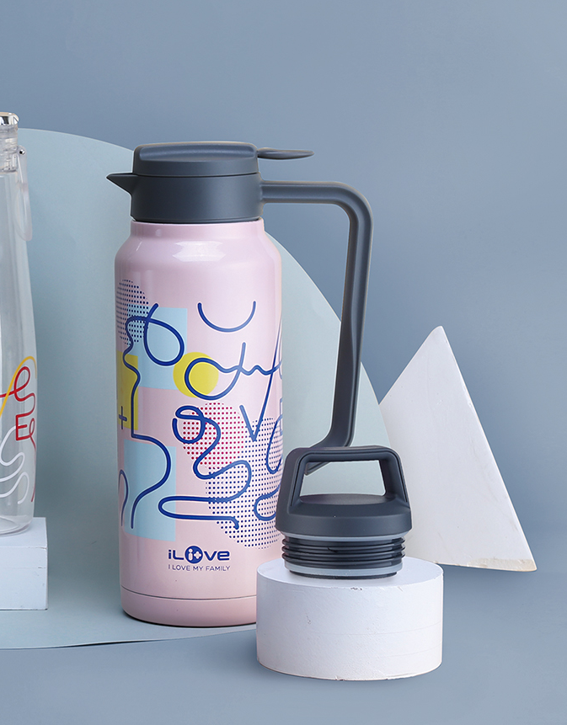



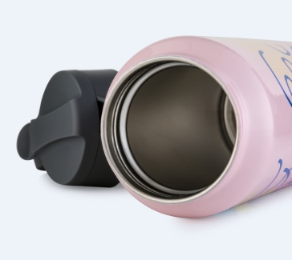
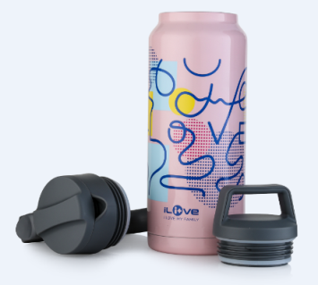
LF-B079
灵动 不锈钢双盖保温壶
市场参考价：218.00
批发价：65.00
规格：1.0L
材质：不锈钢+PP
装箱明细：9pcs/箱
·双层真空不锈钢，保温保冷时效长。
·一壶两盖，搭配不同功能盖，产品使用范围更广。
·人体工学把手设计，使用更省力，美观实用。

